Slide 1
肿瘤重症医学专业委员会云课堂项目

Slide 2
肿瘤重症医学专业委员会云课堂—线上继教项目
肿瘤重症医学专业委员会云课堂将于2020年9月12日正式上线, 首期共设立3个主题继续教育课程，并将在2020年10月 ’肿瘤重症月‘ 期间隆重推出。
报名时间：2020年9月21日开通线上缴费报名；
开课时间：2020年9月28日，截止日期2020年11月8日
报名费：
国家1类 5分 非 CACA 会员 ，报名费 200元； CACA会员，报名费180元
国家1类 4分 非 CACA 会员，报名费 160元； CACA会员，报名费 140元
课程包括：
《肿瘤重症患者感染规范化防控与治疗研讨班》（2020-04-08-096 (国)）
《肿瘤重症患者营养规范化治疗培训班》（2020-04-08-092 (国)）
《肿瘤重症患者无创微创血流动力学监测暨肿瘤重症超声培训班》（2020-04-08-090 (国)）

Slide 3
肿瘤重症医学专业委员会云课堂—线上继教项目
中国抗癌协会肿瘤重症医学云课堂线上继续教育项目团队注册资助指导说明：
第一步：确定资助学习人员数量（团队注册不少于50人），联系专委会秘书处，双方签订资助协议。
联系人：张培，13662082326
第二步：将资助金额汇入大会指定账号, 中国抗癌协会将开具专用发票。
联系人：郎老师 13002270898
开户名称：中国抗癌协会
开户银行：天津银行金汇支行
账 号：104501201090034868
第三步：汇款成功后将由秘书处向资助方提供与资助数量相同的付款码。
第四步：付款码可分配给意向资助的医护人员, 后者可登陆中国抗癌协会APP肿瘤重症医学云课堂，完善个人注册及学分信息, 输入付款码完成学习、考试并获得学分。

Slide 4
开课时间
2020年9月28日-9月30日，
可在2020年11月8日前观看回放。

Slide 5
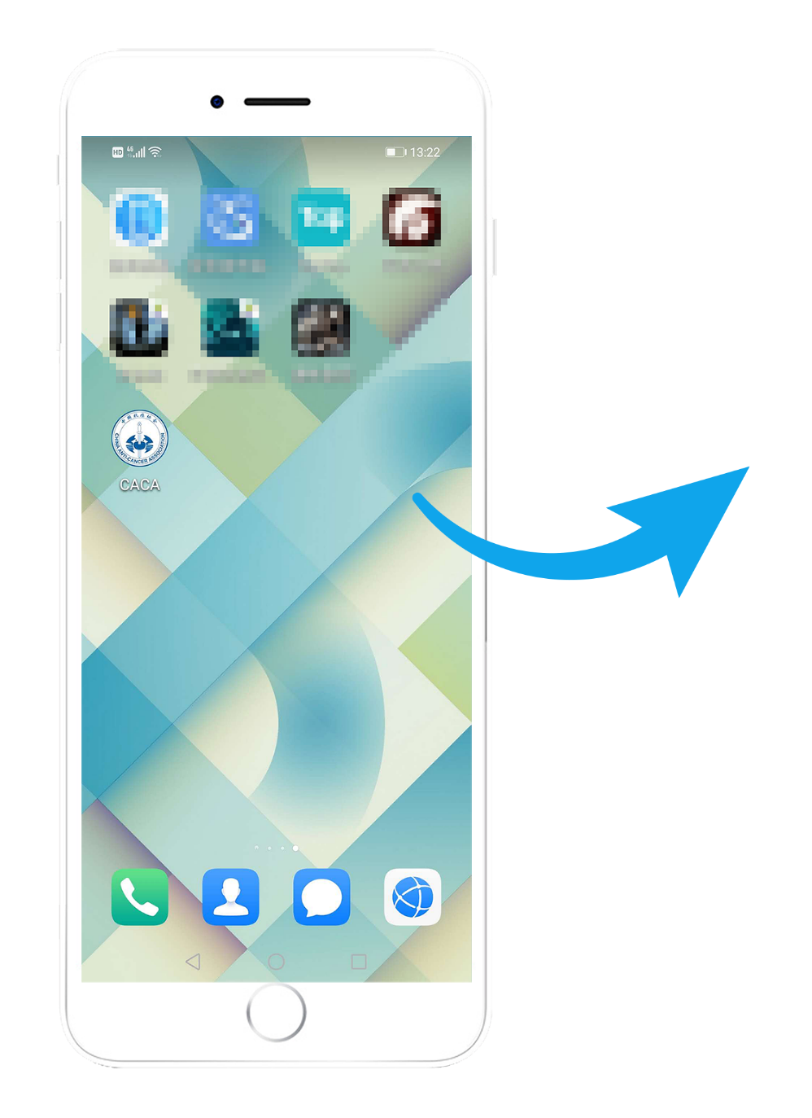
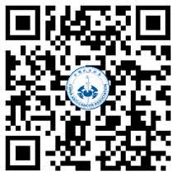
肿瘤重症医学专业委员会云课堂—线上继教项目
IOS版本下载：
直接从APP store，搜索“中国抗癌协会”，即可进行下载。（如左图）
华为版本下载：
直接从华为市场，搜索“中国抗癌协会”，即可进行下载。
3 扫码下载APP

Slide 6
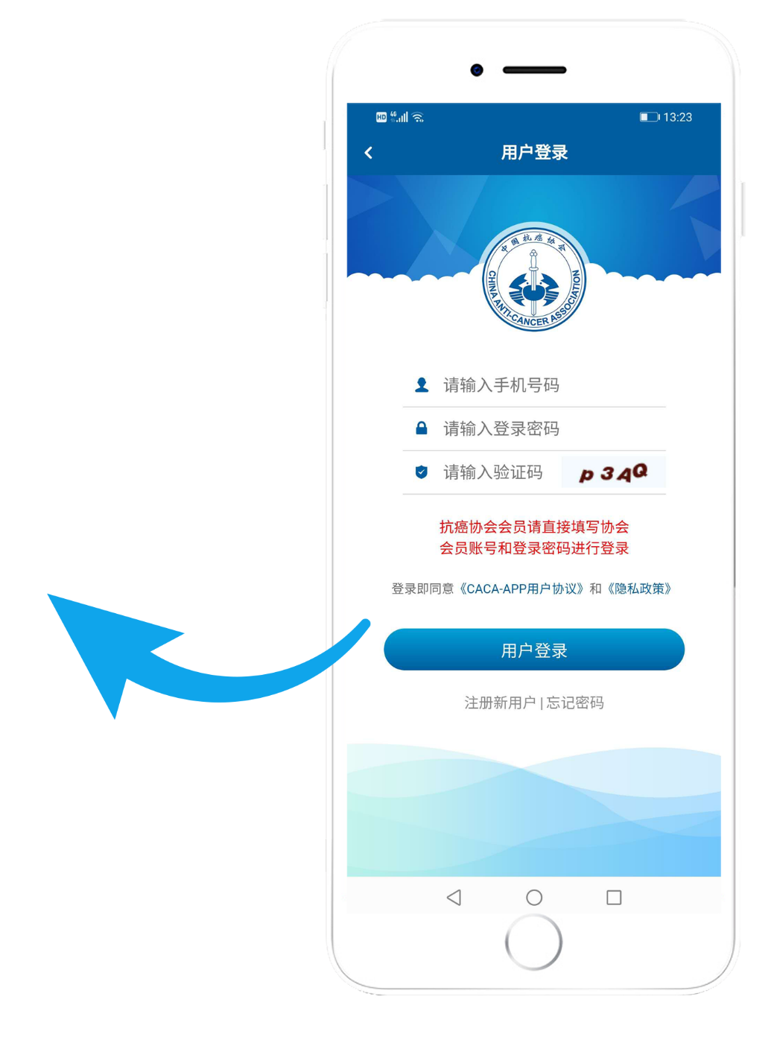
肿瘤重症医学专业委员会云课堂—线上继教项目
新用户注册 CACA APP（如右图）
注册完成后，点击云课堂版块

Slide 7
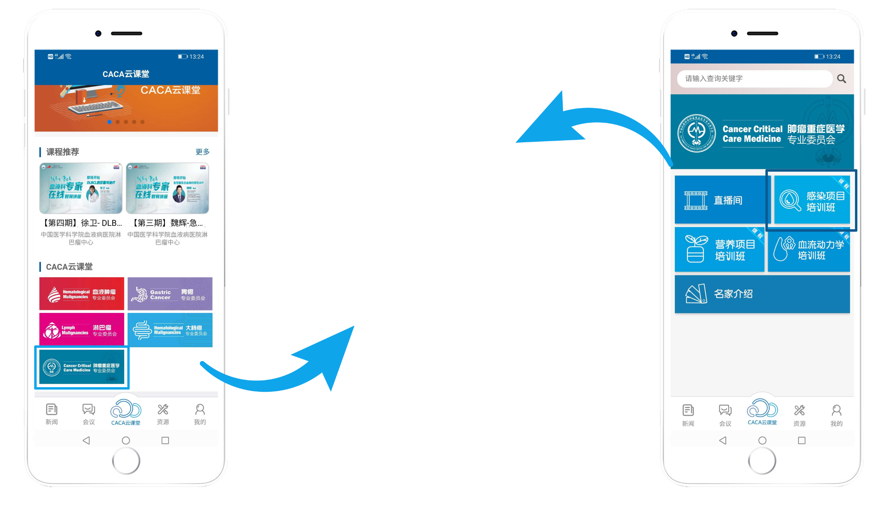
肿瘤重症医学专业委员会云课堂—线上继教项目
进入CACA云课堂界面
滑动找到重症医学专委会云课堂版块（如左图）
点击进入专委会云课堂专题页（如右图）

Slide 8
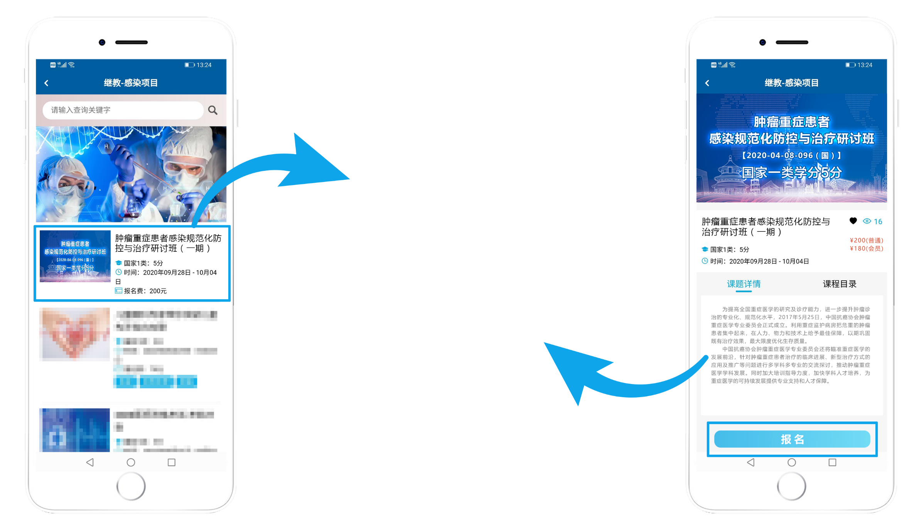
肿瘤重症医学专业委员会云课堂—线上继教项目
进入培训班列表界面滑动找到想要报名的培训班课程，点击进入相关培训班进行课程查看并点击报名

Slide 9
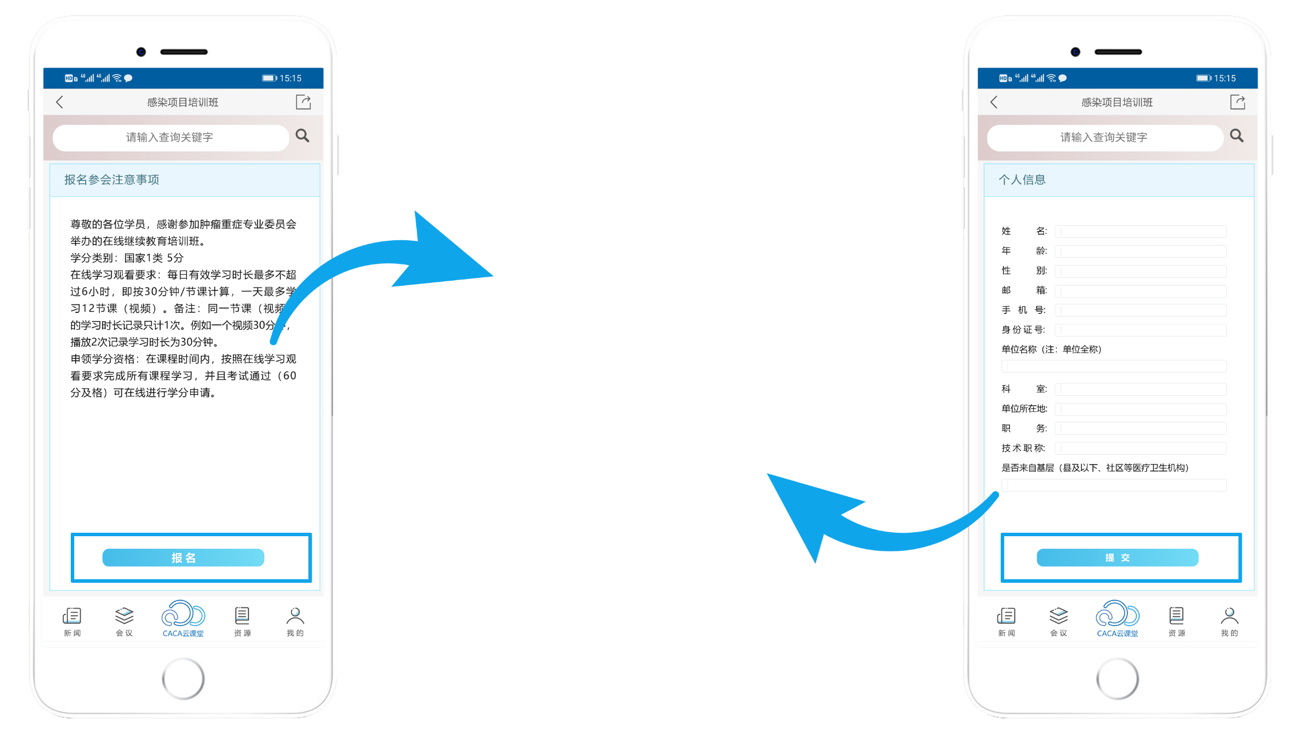
肿瘤重症医学专业委员会云课堂—线上继教项目
查看报名须知、并填写个人信息，完成注册

Slide 10
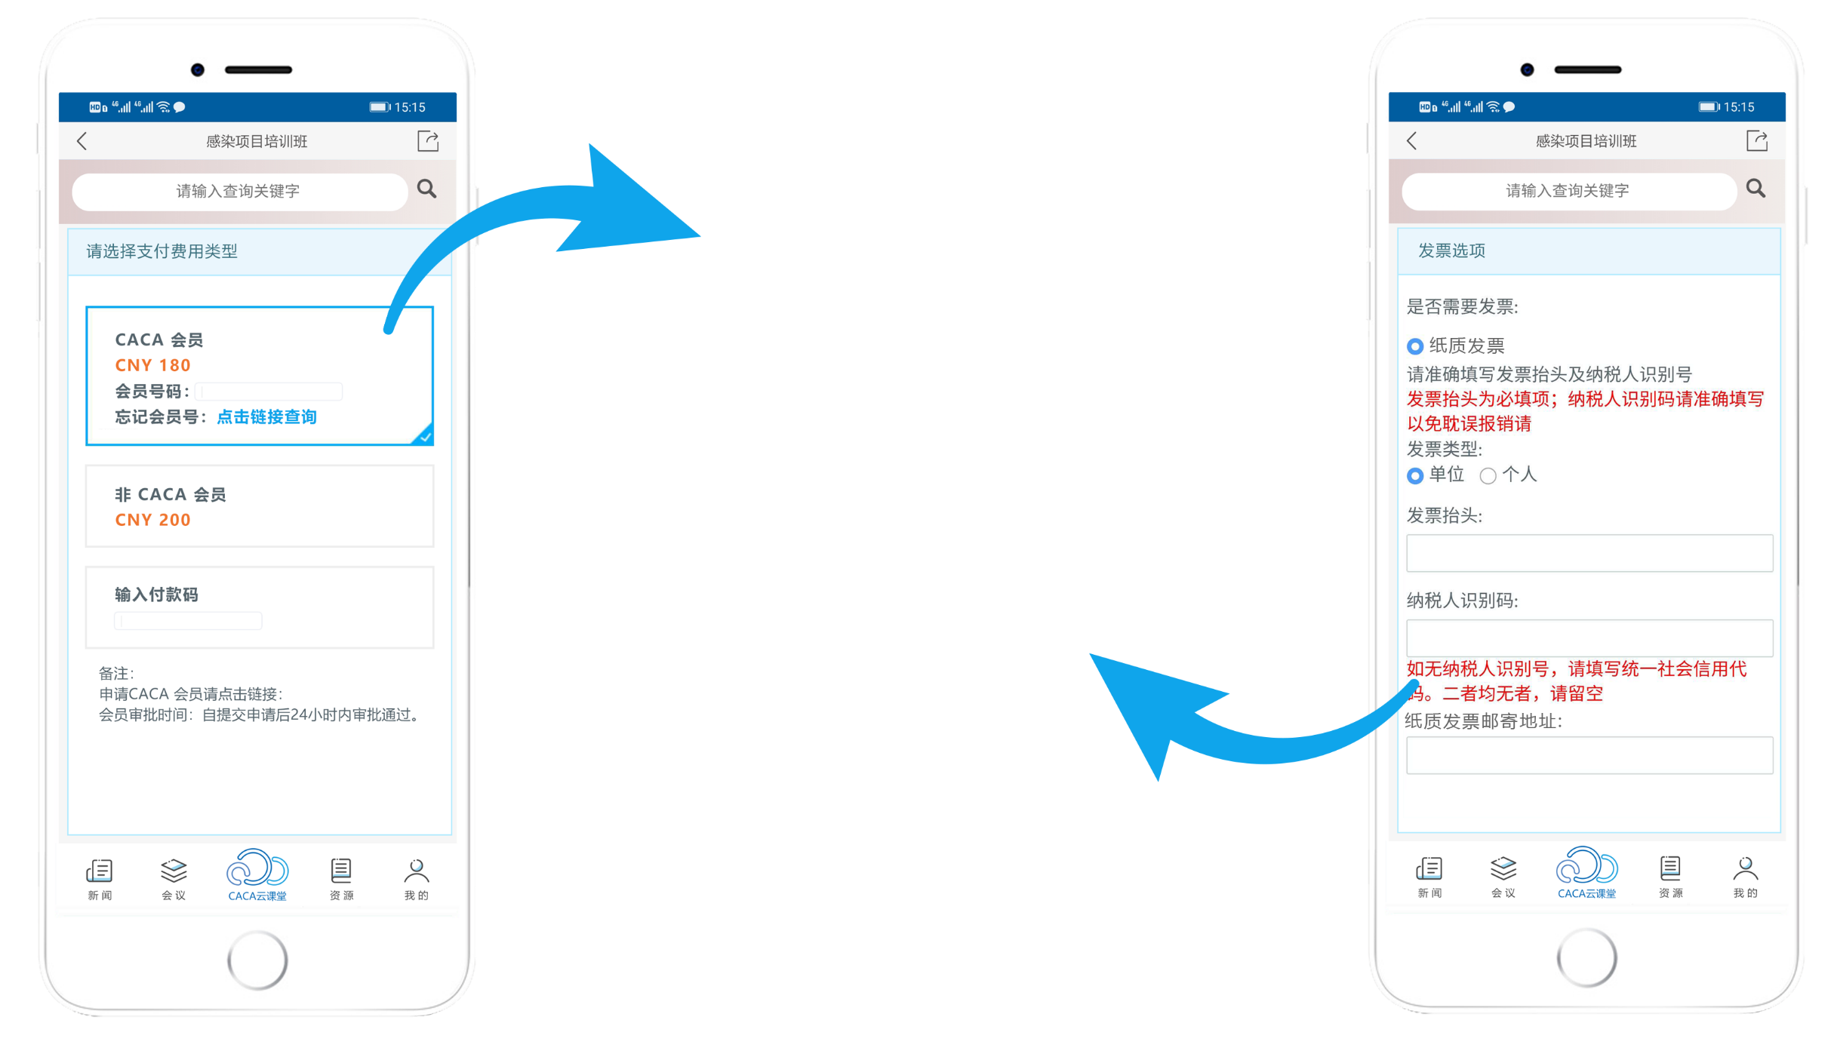
肿瘤重症医学专业委员会云课堂—线上继教项目
进入缴费界面后
请选择支付费用类型
跳转支付页面链接
完成费用支付
输入付款码验证成功
进入学习界面
如需发票请填写相关信息
仔细核对后提交
统一开局纸质发票

Slide 11
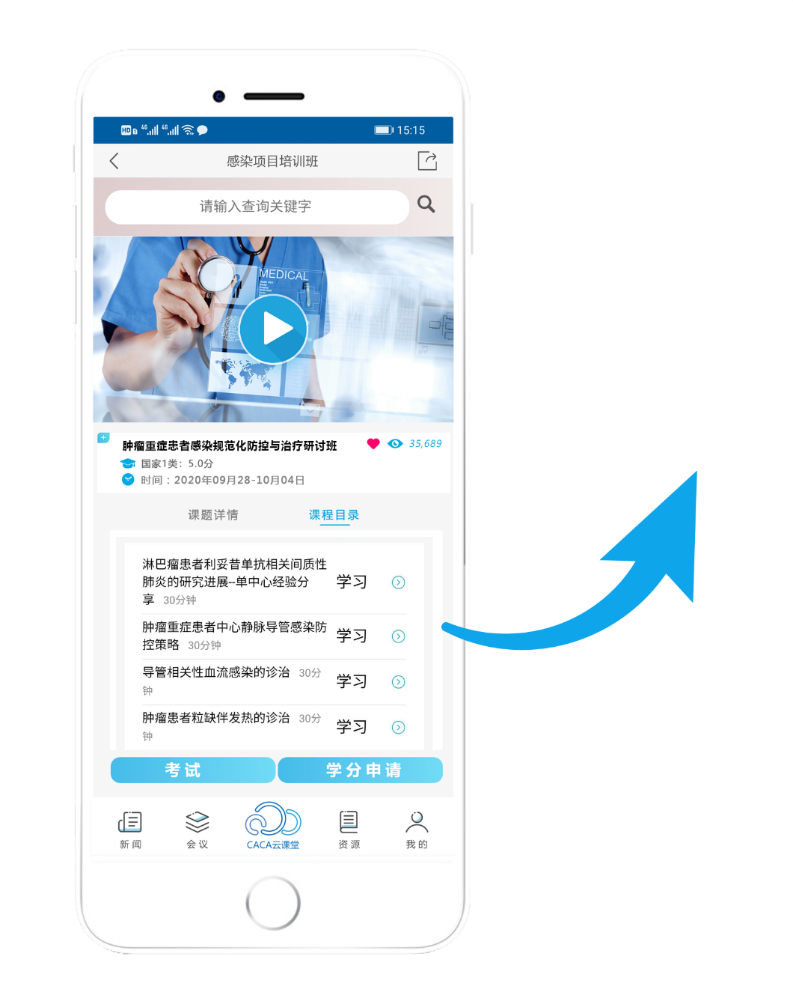
肿瘤重症医学专业委员会云课堂—线上继教项目
缴费成功后
进入学习页面
点击开始学习
所有未学习变为已学习状态
点击考试
通过考试后完成学分线上申请

Slide 12
THANK YOU
FOR
WATCHING
感谢聆听

